Slide 1
Zarządzanie bezpieczeństwem
Wykład 3 – analiza ryzyka
dr inż. Agnieszka Terelak-Tymczyna

Slide 2
Wybór podejścia do zarządzania ryzykiem
Wybór podejścia do zarządzania ryzykiem
Przed rozpoczęciem czynności związanych z analizą ryzyka instytucja powinna mieć przygotowaną strategię dla tej analizy.

Slide 3
Wybór podejścia do zarządzania ryzykiem
Do analizy ryzyka można wybrać jedną z następujących strategii:
  strategia podstawowego poziomu zabezpieczenia
  nieformalna analiza ryzyka
  szczegółowa analiza ryzyka
  strategia mieszana

Slide 4
Wybór podejścia do zarządzania ryzykiem
Strategia podstawowego poziomu zabezpieczenia – w praktyce strategia ta polega na zastosowaniu standardowych zabezpieczeń we wszystkich systemach informatycznych bez względu na zagrożenia i znaczenie poszczególnych systemów dla podmiotu.

Slide 5
Wybór podejścia do zarządzania ryzykiem
Nieformalna analiza ryzyka – strategia ta opiera się na metodach strukturalnych, ale wykorzystuje wiedzę i doświadczenie ekspertów – podejście to może być skuteczne tylko w małych instytucjach.

Slide 6
Wybór podejścia do zarządzania ryzykiem
Szczegółowa analiza ryzyka – strategia ta wymaga dogłębnej identyfikacji i wyceny zasobów, analizy zagrożeń oraz podatności; wyniki tych działań stanowią podstawę do oszacowania ryzyka i wyboru zabezpieczeń.

Slide 7
Wybór podejścia do zarządzania ryzykiem
Strategia mieszana – strategia ta polega na przeprowadzeniu wstępnej analizy ryzyka w celu stwierdzenia, które systemy wymagają dalszej szczegółowej analizy ryzyka, a w których wystarczy podejście podstawowego poziomu. Stanowi kombinację podejścia podstawowego poziomu i szczegółowej analizy ryzyka.

Slide 8
Wybór podejścia do zarządzania ryzykiem
Warianty strategii stanowią cztery różne sposoby podejścia do analizy ryzyka. Jak z powyższej charakterystyki wynika, podstawową różnicę pomiędzy strategiami stanowi stopień szczegółowości analizy ryzyka.

Slide 9
Analiza ryzyka
Analiza ryzyka – czynności identyfikacji (środowiska, zagrożeń, podatności, potencjalnych strat) oraz oszacowania i oceny ryzyka

Slide 10









Ogólna procedura analizy ryzyka
Start
Określenie granic systemów
Identyfikacja zasobów
Wycena zasobów
Identyfikacja zagrożeń między nimi
Ocena zagrożeń
Ocena podatności
Identyfikacja istniejących i planowanych zabezpieczeń
Zbiorcze określenie wielkości ryzyka i jego charakteru
Koniec

Slide 11
Bezpieczeństwo a analiza ryzyka
Bezpieczeństwo wiąże się z ograniczeniem ryzyka, czyli wyeliminowaniem nieakceptowalnego ryzyka utraty życia lub zdrowia ludzkiego, bezpośrednio lub pośrednio, na wskutek wystąpienia zniszczeń w obiekcie lub w jego otoczeniu.
Bezpieczeństwo funkcjonalne – część bezpieczeństwa zależna od samego systemu lub poprawnego działąnia urządzenia i jest związane z właściwą odpowiedzią na pobudzenie jego wejść.

Slide 12
Bezpieczeństwo funkcjonalne
Przykład :
Czujnik w uzwojenie silnika, który wykrywa stan przegrzania i umożliwia wyłączenie silnika, zanim ulegnie on uszkodzeniu,

Slide 13
Bezpieczeństwo a analiza ryzyka
Bezpieczeństwo funkcjonalne powinno spełniać dwa rodzaje wymagań:
  Na funkcje bezpieczeństwa, opracowane na podstawie wyników analizy hazardów o określające, co funkcje powinny realizować i w jaki sposób.
  Na integralność, wypracowane na podstawie wyników szacowania ryzyka, a określających prawdopodobieństwo, że funkcja bezpieczeństwa zadziała niepoprawnie.

Slide 14
Identyfikacja i wycena wartości chronionych
Pierwszym etapem analizy ryzyka jest identyfikacja i wycena wartości chronionych. Warunkiem koniecznym, aby zbudować efektywny system zarządzania ryzykiem, jest zidentyfikowanie aktywów narażonych na ryzyko oraz ustalenie, jakiego rodzaju wartości mogą zostać utracone.
Aktywa organizacji są to wszelkie wartości materialne i niematerialne mające znaczenie dla osiągnięcia wyznaczonych celów organizacji.
Dla każdego rodzaju aktywów należy rozważyć, na czym polega ich wartość dla organizacji i które cechy aktywów powinny być chronione w warunkach ryzyka.

Slide 15
Identyfikacja zagrożeń
Aspekt ryzyka | Źródło ryzyka
Techniczny | Własności fizyczne Własności materiałowe Własności radiacyjne Testowanie i modelowanie Integracja i interfejs Architektura oprogramowania Bezpieczeństwo | Zmiany wymogów Wykrywanie bledów Środowisko operacyjne Sprawdzone/niesprawdzone technologie Złożoność systemu Rzadkie lub specjalne zasoby
Programowy | Dostępność materiałów Dostępność personelu Umiejętność personelu Bezpieczeństwo Zabezpieczenia Wpływ środowiskowy Problemy komunikacyjne | Przerwy w pracy Zmiany wymogów Wsparcie polityczne Stabilność kontrahentów Struktura finansowania Zmiany regulacyjne

Slide 16
Identyfikacja zagrożeń
Aspekt ryzyka | Źródło ryzyka
Obsługowy | Niezawodność i utrzymywalność Szkolenie i wsparcie szkolenia Sprzęt Kwestie dotyczące zasobów ludzkich Bezpieczeństwo systemu Dane techniczne | Udogodnienia Zgodność operacyjna Łatwość transportu Wsparcie zasobów informatycznych Pakowanie, przeładunek, przechowywanie
Kosztowy | Wrażliwość na ryzyko − Techniczne − Programowe − Obsługowe | Wrażliwość na ryzyko harmonogramowe Wielkość kosztów ogólnych i kosztów ogólnego zarządu Błąd szacowania
Harmonogramowy | Wrażliwość na ryzyko − Techniczne − Programowe − Obsługowe | Wrażliwość na ryzyko kosztowe Stopień równoczesności Liczba elementów tworzących ścieżkę krytyczną Błąd szacowania

Slide 17
Przykład
Pewna maszyna ma niebezpieczne wirujące ostrze, osłonięte pokrywą umocowaną na zawiasach, która musi być odchylana podczas konserwacji urządzenia. Podniesienie pokrywy powinno wyleczyć napęd, zanim dojdzie do zranienia operatora.
Podczas analizy hazardu zidentyfikowano hazard towarzyszący czyszczeniu ostrza. Należy zapewnić by uniesienie pokrywy o wyżej niż 5 mm doprowadzało do wyłączenia napędu i zadziałania hamulca. Ponadto wyznaczono czas hamowania - 1 s. W ten sposób powstała specyfikacja funkcji bezpieczeństwa, czyli pewnego elementu automatyki wbudowanego do systemu, który w ciągu 1 s od uniesienia pokrywy na wysokość 5 mm ma zatrzymać maszynę.
Oszacowanie ryzyka sprowadza sic do oceny skuteczności funkcji bezpieczeństwa. Jego celem jest uzyskanie przekonania, ze zachowanie integralności funk j i bezpieczeństwa jest wystarczające, by nikt nie był narażany na nieakceptowalne ryzyko podczas konserwacji maszyny, wynikające z istnienia hazardu.
Szkodą może tu być zranienie ręki operatora, a nawet jej utrata. W tym wypadku wielkość ryzyka zależy takie od częstości prowadzenia prac konserwacyjnych. Wymagany w tym przypadku poziom integralności SIL zależy od rodzaju uszkodzenia i częstości, z jaką operator jest w ten sposób narażany.

Slide 18
Czynniki zagrożeń
Zależne od konstruktora:
  Błędy w specyfikacjach systemu, sprzętu , oprogramowania;
  Niekompletne specyfikacje bezpieczeństwa, np. nie uwzględnienie pewnych trybów pracy.
Sprawcze:
  Błąd ludzki
  Przypadkowe uszkodzenie sprzętowe
  Błąd oprogramowania
  Wahania zasilania
  Zjawiska zachodzące w środowisku ( zakłącenia elektromagnetyczne, przegrzanie itp.)

Slide 19
Ocena ryzyka
Metody jakościowe oceny ryzyka:
Metoda wstępnej analizy ryzyka i hazardu
Metoda FMEA
Metoda drzewa błędów FTA
Metoda drzewa zdarzeń ETA
Analiza przyczynowo-skutkowa

Slide 20
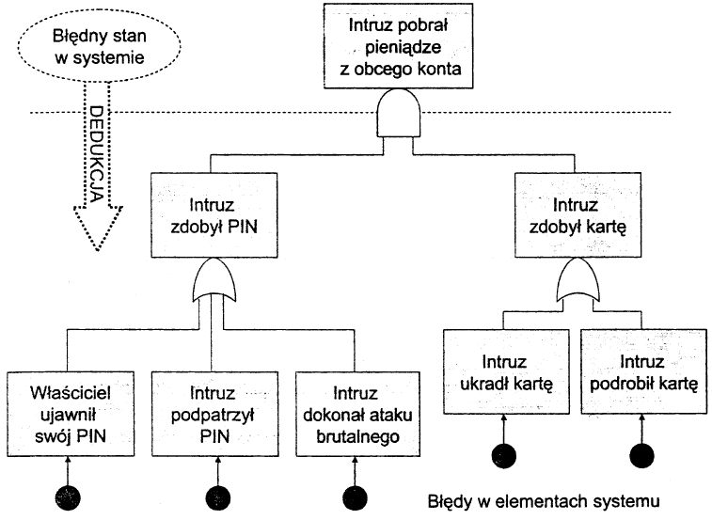
Przykład FTA

Slide 21
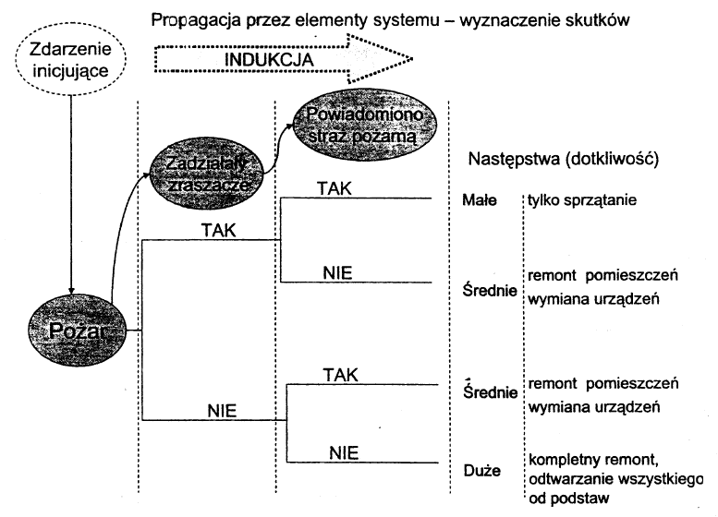
Przykład ETA

Slide 22
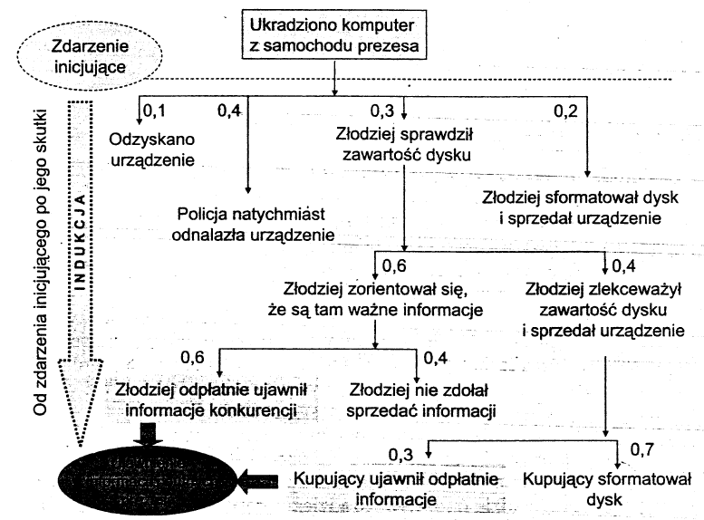
Przykład ETA

Slide 23
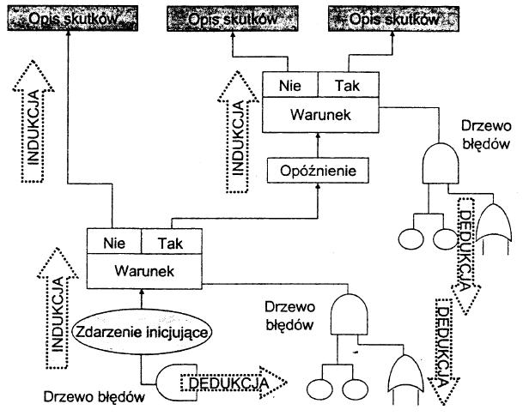
Przykład analizy przyczynowo-skutkowej

Slide 24
Zarządzanie bezpieczeństwem
Wykład 4 – analiza ryzyka
dr inż. Agnieszka Terelak-Tymczyna

Slide 25
Szacowanie ryzyka
  Najczęściej wyniki oszacowania ryzyka przybierają formę:
  Wykresu
  Tabeli
Zaletą takiej formy jest obrazowe pokazanie wzajemnego usytuowania różnych ryzyk oraz ich istotności, co stanowi podstawę do podejmowania decyzji o postępowaniu z ryzykiem.
Mapy ryzyka mogą pomóc nie tylko w trafnej identyfikacji ryzyka, ale również w odpowiednim określeniu profilu ryzyka i właściwym dostosowaniu mechanizmów zarządzania nim. Korzystając z mapy ryzyka, poszczególne kategorie ryzyka operacyjnego podporządkowuje się pionom operacyjnym, funkcjom organizacyjnym i procesom. Ponadto mapa ryzyka ujawnia podatności oraz nadanie priorytetu dalszym działaniom zarządczym.

Slide 26
Szacowanie ryzyka
  Analizy przeprowadzane podczas identyfikacji zagrożeń pozwalają na dobre opisanie ryzyka. Polega ono na podaniu następujących, podstawowych parametrów ryzyka:
  Maksymalnego skutku pieniężnego realizacji zagrożenia
  Prawdopodobieństwa realizacji zagrożenia
  Okoliczności w jakich może dojść do zagrożenia
  Potencjału zagrożenia.

Slide 27
Szacowanie ryzyka – mapa ryzyka
Szkody
Wysokie szkody w razie realizacji zagrożenia i niska możliwość jego realizacji
(średnie ryzyko)
Wysokie szkody w razie realizacji zagrożenia i wysoka możliwość jego realizacji
(wysokie ryzyko)
Wysokie
Niskie szkody w razie realizacji zagrożenia i niska możliwość jego realizacji
(niskie ryzyko)
Niskie szkody w razie realizacji zagrożenia i wysoka możliwość jego realizacji
(średnie ryzyko)
Niskie
Niska
Wysoka
Możliwość realizacji zagrożenia

Slide 28
Szacowanie ryzyka
Metody szacowania ryzyka:
Indeksowa (częstościowa)
Ilościowa
Jakościowa

Slide 29
Szacowanie ryzyka – metoda częstościowa
  Przykład:
  Niech możliwość całkowitego spalenia serwerowni wynosi raz na 20 lat, a poniesione w takim przypadku całkowite straty wynoszą 100 tys. zł.
  Niech możliwość kradzieży służbowego laptopa o wartości 10 tys. zł wynosi raz na 2 lata.
  Jaka będzie wartość ryzyka?

Slide 30
Szacowanie ryzyka – metoda częstościowa
  Przykład:
  Niech możliwość całkowitego spalenia serwerowni wynosi raz na 20 lat, a poniesione w takim przypadku całkowite straty wynoszą 100 tys. zł.
  Niech możliwość kradzieży służbowego laptopa o wartości 10 tys. zł wynosi raz na 2 lata.
  Jaka będzie wartość ryzyka?

Slide 31
Szacowanie ryzyka - metoda częstościowa
  Przykład:
  Niech możliwość całkowitego spalenia serwerowni wynosi raz na 20 lat, a poniesione w takim przypadku całkowite straty wynoszą 100 tys. zł.
  R = 100 000 x 1/20 = 5 000
  Niech możliwość kradzieży służbowego laptopa o wartości 10 tys. zł wynosi raz na 2 lata.
  R = 10 000 x ½ = 5 000

Slide 32
Szacowanie ryzyka - metoda ilościowa
  Metoda ilościowa oznacza, że prawdopodobieństwo interesującego zdarzenia wyliczane jest na podstawie danych statystycznych.
  Prawdopodobieństwo w przypadku kradzieży laptopa na poziomie 0,1 może oznaczać, że w ciągu 2 lat było 10 prób kradzieży , z których tylko jedna się powiodła.

Slide 33
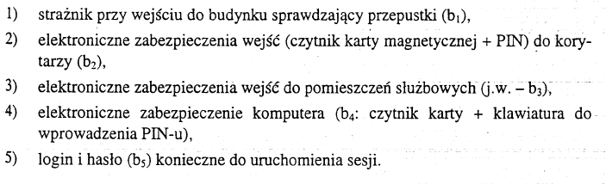
Szacowanie ryzyka - metoda częstościowa
Pracownicy pewnej instytucji w trakcie angażowania do pracy dostają kartę magnetyczną ze zdjęciem, wypisanymi danymi osobowymi, służbowymi oraz PIN-em. Karta magnetyczna służy jako przepustka okazywana strażnikowi przy bramie oraz jako elektroniczny klucz otwierający te drzwi ( i tylko te), które wolno otworzyć danemu pracownikowi. Hipotetyczny system komputerowy jest chroniony następującymi zabezpieczeniami fizycznymi i programowymi {b1, b2, b4,b4,b5}

Slide 34
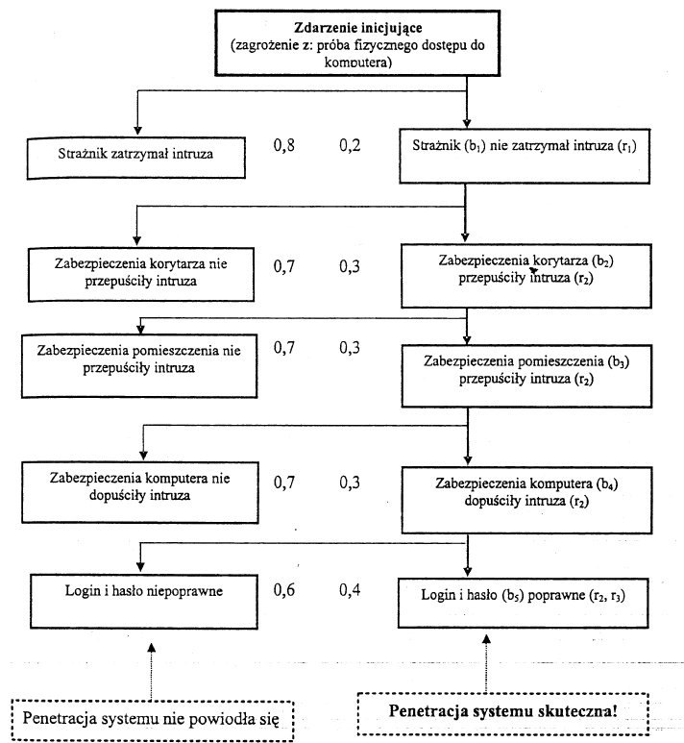
Szacowanie ryzyka - metoda ilościowa

Slide 35
Szacowanie ryzyka - metoda częstościowa
Nieupoważniona osoba dostała się do komputera i uruchomiła w nim sesje z uprawnieniami legalnego użytkownika
P= 0,2 *0,3*0,3*0,3*0,4 = 0,00216

Slide 36
Szacowanie ryzyka - metoda jakościowa
Założenia:
Wartości zasobów zostały ocenione w skali liczbowej od 0 do 4.
Zostały wypełnione ankiety, w których każdemu rodzajowi wcześniej zidentyfikowanego zagrożenia i każdej grupie zasobów, których dotyczy zagrożenie:
  Przypisano miarę poziomu zagrożenia w skali (niski, średni, wysoki)
  Przypisano miarę poziomu podatności zasobu w skali (niski, średni, wysoki)
Przyjęto arbitralnie punktową skalę miary ryzyka w postaci liczb całkowitych z przedziału (0-8).

Slide 37
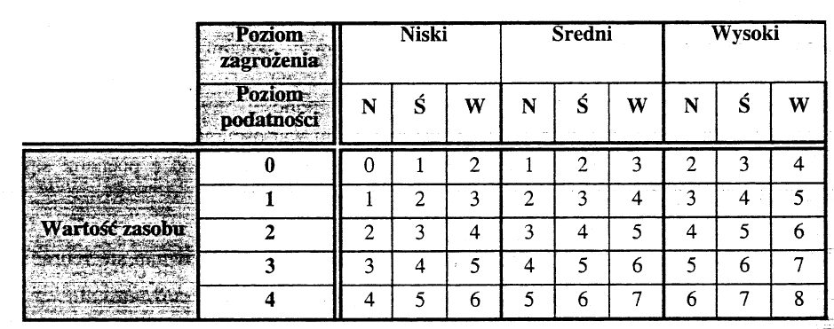
Szacowanie ryzyka - metoda jakościowa

Slide 38
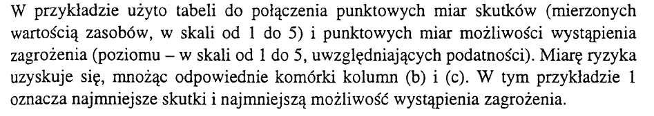
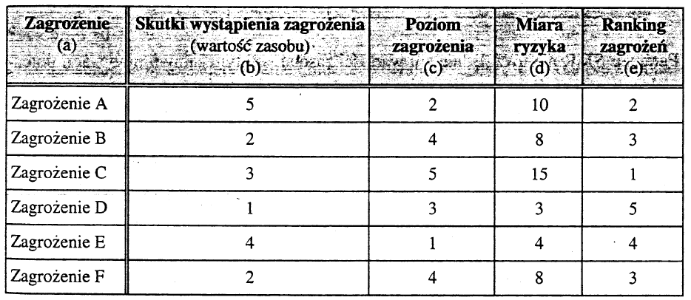
Szacowanie ryzyka - metoda częstościowa

Slide 39
Zarządzanie bezpieczeństwem
Wykład 5 – bezpieczeństwo wyrobu
dr inż. Agnieszka Terelak-Tymczyna

Slide 40
Bezpieczeństwo wyrobu
Znak „B”
czy
Oznaczenie „CE”

Slide 41
Bezpieczeństwo wyrobu
Znak bezpieczeństwa „B” jest znakiem dobrowolnym, producent nie ma obowiązku umieszczania tego znaku na swoich wyrobach.
Oznaczenie „CE” jest znakiem obowiązkowym, jeśli wyrób podlega jednej z dyrektyw unijnych.

Slide 42
Bezpieczeństwo wyrobu
Znak B umieszczony na wyrobie:
stanowi dla klienta i sprzedawcy informację, że bezpieczeństwo wyrobu zostało potwierdzone przez niezależną od producenta jednostkę oceniającą,
świadczy o tym, że wyrób spełnia wymagania określone przez krajowe i europejskie standardy i przepisy prawne.

Slide 43
Bezpieczeństwo wyrobu
Znak B stanowi dla konsumenta istotną gwarancję bezpieczeństwa, ponieważ w procesie oceny bierze udział niezależna jednostka o potwierdzonych kompetencjach, a oceny, według określonej procedury, dokonują niezależni od producenta eksperci.
Badaniu podlega nie tylko wyrób gotowy ale także proces produkcji co gwarantuje, że produkt będzie miał takie same właściwości, gwarantuje niezmienność jakości produktu.

Slide 44
Bezpieczeństwo wyrobu
Znak bezpieczeństwa B jest potwierdzeniem, że dany wyrób, używany zgodnie z zasadami określonymi przez producenta, nie stanowi zagrożenia dla życia, zdrowia, mienia i środowiska.

Slide 45
Bezpieczeństwo wyrobu
Korzyści wynikające ze stosowania znaku B:
potwierdzenie bezpieczeństwa użytkowania wyrobu i stabilności jego produkcji przez niezależną, znaną na rynku unijnym jednostkę certyfikującą (oceniającą),
wzrost zaufania klientów krajowych i zagranicznych do wyrobu,
gwarancja dla konsumentów, że zakupiony towar jest w najwyższym stopniu bezpieczny.

Slide 46
Bezpieczeństwo wyrobu
Oznakowanie CE jest formą deklaracji producenta, że jego wyrób spełnia wymagania wszystkich mających do niego zastosowanie dyrektyw Nowego Podejścia.
O ile dyrektywy nie przewidują inaczej, oznakowanie CE jest obowiązkowe i musi być umieszczone na wyrobie, zanim zostanie on wprowadzony na rynek lub oddany do użytku.

Slide 47
Bezpieczeństwo wyrobu
Oznakowanie CE symbolizuje zgodność ze wszystkimi wymaganiami nałożonymi na wytwórcę wyrobu poprzez dyrektywy wymagające takiego znakowania. Jeśli oznakowanie jest umieszczone na wyrobie, stanowi deklarację osoby fizycznej lub prawnej (nanoszącej lub odpowiedzialnej za jego naniesienie), że wyrób jest zgodny ze wszystkimi mającymi do niego odniesienie wymaganiami oraz że został poddany właściwym procedurom oceny zgodności. Dlatego też państwa członkowskie nie mogą ograniczać dostępu do rynku i zezwalania na eksploatację wyrobom oznakowanym CE, jeśli nie można udowodnić, że wyrób nie spełnia postawionych mu warunków.

Slide 48
Bezpieczeństwo wyrobu
Oznakowanie CE jest obowiązkowe i musi być umieszczone zanim wyrób zostanie wprowadzony na rynek, chyba że konkretna dyrektywa stanowi inaczej.
Jeśli wyrób podlega kilku dyrektywom, z których każda wymaga umieszczenia oznakowania CE, oznakowanie to oznacza, że wyroby są zgodne ze wszystkimi wymaganiami tych dyrektyw.
Wyrób nie może być oznakowany symbolem CE, jeśli nie jest objęty żadną dyrektywą, która wymaga jego umieszczenia

Slide 49

Bezpieczeństwo wyrobu
Znak CE musi być umieszczony przez producenta lub upoważnionego przedstawiciela ustanowionego na terytorium Wspólnoty.
Jeśli z różnych względów oznakowanie musi zostać powiększone lub zmniejszone, należy zachować odpowiednie proporcje. Znak CE umieszczony na samym wyrobie lub na tabliczce znamionowej musi znajdować się w widocznym miejscu, być czytelny i nieusuwalny. Jeśli jest to niemożliwe lub nie może być zagwarantowane ze względu na rodzaj wyrobu, oznakowanie CE powinno być umieszczone na opakowaniu (jeżeli takie istnieje) oraz w dołączonych do wyrobu dokumentach (jeżeli odpowiednia dyrektywa wymaga takich dokumentów).
Jeżeli w fazę kontroli produkcji zaangażowana jest jednostka notyfikowana, jej numer identyfikacyjny powinien być umieszczony za oznakowaniem CE. Numer jednostki notyfikowanej musi być umieszczony na odpowiedzialność tej jednostki przez producenta lub jego upoważnionego przedstawiciela

Slide 50
Bezpieczeństwo wyrobu
Oznakowanie CE jest jedynym oznakowaniem symbolizującym wypełnienie przez producenta wyrobu wszystkich ciążących na nim obowiązków, wynikających z dyrektyw przewidujących oznakowanie CE i mających zastosowanie do tego wyrobu. Państwa członkowskie winny powstrzymać się od wprowadzania do swoich przepisów jakichkolwiek odniesień do innych oznaczeń zgodności niż oznakowanie CE, które byłyby sprzeczne z zadaniami oznakowania CE.

Slide 51
Bezpieczeństwo wyrobu
Wyrób może posiadać dodatkowe oznakowania i znaki, jeśli:
pełnią one inną funkcję niż oznakowanie CE;
nie będą mylone ze znakiem CE;
nie ograniczają czytelności i widoczności oznakowania CE.

Slide 52
Bezpieczeństwo wyrobu
Zgodnie z dyrektywami Nowego Podejścia producentem jest osoba odpowiedzialna za zaprojektowanie i wyprodukowanie wyrobu z zamiarem wprowadzenia go na rynek pod własnym nazwiskiem lub pod własną nazwą. Odpowiedzialność producenta ciąży również na każdej osobie fizycznej lub prawnej, która składa, pakuje, przetwarza lub etykietuje gotowe wyroby z zamiarem umieszczenia ich na rynku Wspólnoty pod własnym nazwiskiem lub własną nazwą. Co więcej, odpowiedzialność producenta dotyczy każdego, kto zmienia przeznaczenie wyrobu w taki sposób, że zachodzi potrzeba dostosowania się do innych wymagań zasadniczych, lub też tego, kto istotnie modyfikuje lub odnawia wyrób (tworzy więc nowy wyrób) z zamiarem wprowadzenia go na rynek Wspólnoty.

Slide 53
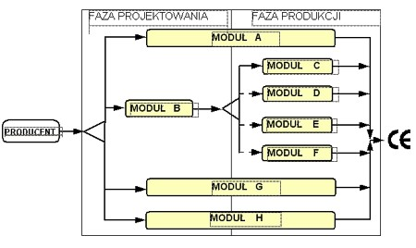
Bezpieczeństwo wyrobu

Slide 54
Bezpieczeństwo wyrobu
Aktywne implanty medyczne
Active implantable medical devices Aktywny implantowany wyrób medyczny oznacza każdy aktywny wyrób medyczny, przeznaczony do wprowadzania do ciała ludzkiego oraz częściowo wprowadzone do ciała drogą zabiegu chirurgicznego lub poprzez interwencję medyczną do otworu naturalnego i przeznaczony do pozostawania w nim po zakończeniu procedury
Dźwigi
Lifts Dźwig oznacza urządzenie obsługujące określone poziomy, posiadające kabinę poruszającą się wzdłuż prowadnic, które są sztywne, nachylone pod kątem większym niż 15o do poziomu i przeznaczone do transportu osób, osób i towarów, włącznie towarów, jeśli kabina jest dostępna (to znaczy, jeśli osoba może wejść do niej bez trudności) i wyposażona w urządzenia sterujące umieszczone wewnątrz kabiny lub w zasięgu osoby będącej wewnątrz.
Kompatybilność elektromagnetyczna
Electromagnetic compatibility (EMC) Niniejsza Dyrektywa dotyczy urządzeń, które mogą powodować zakłócenia elektromagnetyczne lub na których działanie mogą mieć wpływ takie zakłócenia.

Slide 55
Bezpieczeństwo wyrobu
Maszyny
Machinery Maszyna oznacza zestaw połączonych wzajemnie części lub podzespołów, z których przynajmniej jeden jest ruchomy, przy czym odpowiednie człony wykonawcze, obwody sterowania i zasilania itp., połączone są w całość dla wykonania konkretnej czynności, szczególnie dla przetwarzania, obróbki, przemieszczania lub pakowania materiałów.
Materiały wybuchowe do użytku cywilnego
Explosives for civil uses Materiały wybuchowe oznaczają materiały i artykuły uważane za takie przez zalecenia Organizacji Narodów Zjednoczonych dotyczące transportu towarów niebezpiecznych oraz należące do klasy 1 określonej w tych zaleceniach.
Nieautomatyczne urządzenia ważące
Non-automatic weighing instruments Waga jest to przyrząd pomiarowy służący do określenia masy ciała przez wykorzystanie działania na to ciało siły grawitacji. Waga może także służyć do określania innych, związanych z masą wielkości, ilości, parametrów albo właściwości. Waga nieautomatyczna jest to waga, wymagająca interwencji operatora podczas ważenia.

Slide 56
Bezpieczeństwo wyrobu
Niskonapięciowe wyroby elektryczne
Low voltage electrical equipment (LVD) Sprzęt elektryczny oznacza każdy sprzęt przeznaczony do użytku przy napięciu w zakresie pomiędzy 50 V i 1000 V prądu przemiennego oraz pomiędzy 75 V i 1500 V prądu stałego
Proste zbiorniki ciśnieniowe
Simple pressure vessels Niniejsza dyrektywa dotyczy prostych zbiorników ciśnieniowych wytwarzanych seryjnie. Prosty zbiornik ciśnieniowy oznacza dowolny zbiornik spawany podlegający nadciśnieniu wewnętrznemu większemu niż 0,5 bar, przeznaczony do przechowywania powietrza lub azotu i nie przeznaczony do ogrzewania płomieniem.
Sprawność energetyczna chłodziarek i zamrażarek
Energy efficiency for electric refrigerators and freezers Dyrektywa "Sprawność energetyczna chłodziarek i zamrażarek" odnosi się do nowych chłodziarek, urządzeń przechowalniczych i zamrażarek do użytku domowego i ich zestawów, zasilanych z sieci energetycznej.

Slide 57
Bezpieczeństwo wyrobu
Sprawność energetyczna kotłów wodnych
Energy efficiency of hot water boilers Dyrektywa "Sprawność energetyczna kotłów wodnych" ustala wymagania w odniesieniu do sprawności nowych kotłów wodnych grzewczych opalanych paliwami ciekłymi lub gazowymi, których moc nominalna jest nie mniejsza niż 4 kW i nie większa niż 400 kW.
Sprawność energetyczna stabilizatorów do oświetlenia jarzeniowego
Energy efficiency requirements for ballasts for fluorescent lighting Niniejsza dyrektywa ma zastosowanie do zasilanych z sieci elektrycznej stabilizatorów dla źródeł światła jarzeniowego (zgodnie z określeniem podanym w Normie Europejskiej EN 50294 z grudnia 1998 r., punkt 3.4)
Nie są objęte niniejszą dyrektywą następujące rodzaje stabilizatorów:
stabilizatory wbudowane w lampach, stabilizatory zaprojektowane specjalnie do opraw oświetleniowych, przeznaczonych do montażu w meblach, stanowiące niewymienialną część oprawy oświetleniowej, która nie może być badana oddzielnie od oprawy (zgodnie z Normą Europejską EN 60920, klauzula 2.1.3), i
stabilizatory przeznaczone na eksport poza Wspólnotę, albo jako samodzielne elementy, albo wbudowane w oprawy oświetleniowe.

Slide 58
Bezpieczeństwo wyrobu
Środki ochrony indywidualnej
Personal protective equipment (PPE) Środki ochrony indywidualnej - urządzenia lub wyposażenie przeznaczone do noszenia bądź trzymania przez użytkownika tych środków, w celu jego ochrony przed jednym lub większą liczbą zagrożeń, które mogą mieć wpływ na jego bezpieczeństwo i zdrowie podczas wykonywania czynności, jak również wszelkie akcesoria i dodatki przeznaczone do tego celu.
Urządzenia do użytku w atmosferach wybuchowych
Equipment for use in explosive atmospheres Niniejsza dyrektywa ma zastosowanie do urządzeń i systemów ochronnych, przeznaczonych do użytku w przestrzeniach zagrożonych wybuchem oraz urządzeń zabezpieczających, sterujących i regulacyjnych przeznaczonych do użytku na zewnątrz przestrzeni zagrożonych wybuchem, lecz które są wymagane lub przyczyniają się do bezpiecznego funkcjonowania urządzeń i systemów ochronnych wobec zagrożeń wybuchowych.
Urządzenia ciśnieniowe
Pressure equipment Dyrektywa "Urządzenia ciśnieniowe" odnosi się do projektowania, wytwarzania i oceny zgodności urządzeń ciśnieniowych i ich zespołów, dla których najwyższe dopuszczalne ciśnienie PS jest większe niż 0,5 bara.

Slide 59
Bezpieczeństwo wyrobu
Urządzenia gazowe
Gas appliances W zakresie dyrektywy "Urządzenia gazowe" znajdują się:
urządzenia spalające paliwa gazowe używanych do gotowania, ogrzewania, przygotowywania gorącej wody, chłodzenia, oświetlenia lub prania, w których - w odpowiednich przypadkach - temperatura wody nie przekracza 105 oC, zwanych dalej "urządzeniami". Za urządzenia uważa się również palniki z wymuszonym ciągiem oraz urządzenia grzewcze przeznaczone do wyposażenia w takie palniki,
urządzenia zabezpieczające, urządzenia sterujące lub urządzenia regulacyjne i podzespoły, oprócz palników z wymuszonym ciągiem i urządzeń grzewczych przeznaczonych do wyposażenia w takie palniki, umieszczanych na rynku oddzielnie w celach handlowych i zaprojektowanych w celu wbudowania do urządzenia spalającego paliwo gazowe lub zmontowania w celu stworzenia takiego urządzenia.
Zabawki
Toys Zabawka oznacza dowolny produkt lub materiał zaprojektowany lub wyraźnie przewidziany do używania w czasie zabawy przez dzieci do 14 lat.

Slide 60
Bezpieczeństwo wyrobu
Urządzenia medyczne
Medical devices Urządzenie medyczne oznacza dowolny przyrząd, aparat, urządzenie, materiał lub inny artykuł, stosowany samodzielnie lub w połączeniu, obejmujący oprogramowanie niezbędne do jego właściwego zastosowania zamierzonego przez wytwórcę, który ma być używany dla istot ludzkich w celu:
diagnozy, prewencji, monitorowania leczenia lub złagodzenia choroby,
diagnozy, monitorowania, leczenia, łagodzenia lub rekompensaty zranienia albo upośledzenia; badania, wymiany lub zmiany anatomii lub procesu fizjologicznego; kontroli urodzin
Urządzenia diagnostyczne in vitro
In vitro diagnostic medical devices Wyrób medyczny do diagnostyki in vitro - wyrób medyczny będący odczynnikiem, produktem odczynników, wzorcem odniesienia, materiałem kontrolnym, zestawem, przyrządem, sprzętem lub systemem stosowanym samodzielnie lub w połączeniu, przeznaczonym przez wytwórcę do stosowania in vitro, w celu badania próbek pobranych z organizmu ludzkiego, włączając próbki krwi i tkanek. Do wyrobów medycznych do diagnostyki in vitro zalicza się także pojemniki na próbki.

Slide 61
Bezpieczeństwo wyrobu
Urządzenia linowe do przewozu osób
Cableway installations for persons Urządzenia linototorowe do przewozu osób są to wszelkie urządzenia, które są projektowane, wytwarzane, montowane i użytkowane w celu transportu osób. Urządzenia te wykorzystują elementy nośne albo mechanizmy do ciągnięcia, przy czym elementem zapewniającym zawieszenie i/lub trakcję jest lina ułożona w osi ruchu.
Wyposażenie radiowe i terminali telekomunikacyjnych
Radio and telecommunications terminal equipment Niniejsza dyrektywa odnosi się do urządzeń końcowych. Urządzenie końcowe oznacza urządzenie przeznaczone do podłączenia do sieci telekomunikacji publicznej, tj.: do podłączenia bezpośredniego do końcówki sieci telekomunikacji publicznej lub do współpracy z publiczną siecią telekomunikacyjną dołączoną bezpośrednio lub pośrednio do końcówki sieci telekomunikacji publicznej w celu nadawania, przetwarzania lub odbierania informacji. System połączeń może być kablowy, radiowy, optyczny lub inny elektromagnetyczny,
Wyroby budowlane
Construction products Wyrób budowlany oznacza każdy wyrób wyprodukowany w celu wbudowania go na stałe w obiekty budowlane obejmujące zarówno budynki, jak i budowle inżynierskie.

Slide 62
Bezpieczeństwo wyrobu
Ustawa z dnia 30 sierpnia 2002 r. o systemie oceny zgodności (Dz. U. z 2004 r. Nr 204, poz. 2087 j.t., z późn. zm.).
85/374/EWG - Odpowiedzialność za produkt niebezpieczny
98/34/WE - Procedura informowania w zakresie norm i przepisów technicznych
2001/95/WE - Ogólne bezpieczeństwo produktu
2002/49/WE - Ocena i zarządzanie poziomem hałasu w środowisku
2009/105/WE (przedtem: 87/404/EWG - Proste zbiorniki ciśnieniowe (SPVD))
89/106/EWG - Wyroby budowlane (CPD)
89/686/EWG - Środki ochrony indywidualnej (PPED)
90/396/EWG - Urządzenia gazowe (GAD)
92/42/EWG - Efektywność energetyczna kotłów (BED)
94/9/WE - Atmosfery wybuchowe (ATEX)
95/16/WE - Dźwigi (Lifts)
97/23/WE - Urządzenia ciśnieniowe (PED)
98/37/WE - Maszyny (MD) (z dniem 29.12.2009 r. będzie zastąpiona dyrektywą 2006/42/WE)
2004/108/WE - Kompatybilność elektromagnetyczna (EMC) (z dniem 20.07.2007 zastąpiła dyrektywę 89/336/EWG)
2006/95/WE - Niskie napięcia (LVD) (z dniem 16.01.2007 r. zastąpiła dyrektywę 73/23/WE)

Slide 63
Zarządzanie bezpieczeństwem
Wykład 6 – bezpieczeństwo wyrobu
Dyrektywa 2001/95/WE
Ogólne bezpieczeństwo produktu
dr inż. Agnieszka Terelak-Tymczyna

Slide 64
Ogólne bezpieczeństwo produktu
Akty prawne dotyczące ogólnego bezpieczeństwa produktu:
Dyrektywa 2001/95/WE - Ogólne bezpieczeństwo produktu
Ustawa z dnia 12 grudnia 2003 r. o ogólnym bezpieczeństwie produktów (Dz. U. Nr 229, poz. 2275, z późn. zm.)

Slide 65
Ogólne bezpieczeństwo produktu
Niniejszą dyrektywę stosuje się w odniesieniu do wszystkich produktów. Każdy z jej przepisów stosuje się w przypadku braku przepisów szczególnych ustawodawstwa Wspólnoty, regulujących bezpieczeństwo danych produktów.
W przypadku gdy produkty podlegają szczególnym wymogom związanym z bezpieczeństwem, narzuconym przez ustawodawstwo wspólnotowe, niniejszą dyrektywę stosuje się wyłącznie w odniesieniu do aspektów i zagrożeń lub kategorii zagrożeń nieobjętych tymi wymogami.

Slide 66
Ogólne bezpieczeństwo produktu
Ustawa z dnia 12 grudnia 2003 r. o ogólnym bezpieczeństwie produktów (Dz. U. Nr 229, poz. 2275, z późn. zm.)
Ustawa określa ogólne wymagania dotyczące bezpieczeństwa produktów, obowiązki producentów i dystrybutorów w zakresie bezpieczeństwa produktów oraz zasady i tryb sprawowania nadzoru w celu zapewnienia bezpieczeństwa produktów wprowadzanych na rynek.

Slide 67
Ogólne bezpieczeństwo produktu
Ustawę stosuje się do:
produktów, dla których przepisy odrębne nie określają szczegółowych wymagań dotyczących bezpieczeństwa;
zagrożeń związanych z produktami, dla których przepisy odrębne określają szczegółowe wymagania dotyczące bezpieczeństwa, jeżeli zagrożenia te nie są objęte przez przepisy odrębne.
w odniesieniu do produktów, dla których przepisy odrębne określają szczegółowe wymagania dotyczące bezpieczeństwa - w zakresie, w jakim nie regulują tego przepisy odrębne
Przepisów ustawy nie stosuje się do urządzeń używanych w celu świadczenia usług na rzecz konsumentów, w szczególności do urządzeń obsługiwanych przez usługodawcę, którymi konsumenci przemieszczają się lub podróżują.

Slide 68
Ogólne bezpieczeństwo produktu
Definicje:
produkt - rzecz ruchomą nową lub używaną, jak i naprawianą lub regenerowaną przeznaczoną do użytku konsumentów lub co do której istnieje prawdopodobieństwo, że może być używana przez konsumentów, nawet jeżeli nie była dla nich przeznaczona, dostarczaną lub udostępnianą przez producenta lub dystrybutora, zarówno odpłatnie, jak i nieodpłatnie, w tym również w ramach świadczenia usługi; produktem nie jest rzecz używana dostarczana jako antyk albo jako rzecz wymagająca naprawy lub regeneracji przed użyciem, o ile dostarczający powiadomił konsumenta o tych właściwościach rzeczy;

Slide 69
Ogólne bezpieczeństwo produktu
producent:
przedsiębiorcę prowadzącego na terytorium Rzeczypospolitej Polskiej lub w Unii Europejskiej działalność polegającą na wytwarzaniu produktu albo każdą inną osobę, która występuje jako wytwórca, umieszczając na produkcie bądź do niego dołączając swoje nazwisko, nazwę, znak towarowy bądź inne odróżniające oznaczenie, a także osobę, która naprawia lub regeneruje produkt,
przedstawiciela wytwórcy, a jeżeli wytwórca nie wyznaczył przedstawiciela - importera produktu, w przypadkach gdy wytwórca nie prowadzi działalności na terytorium Rzeczypospolitej Polskiej ani w Unii Europejskiej,
przedsiębiorcę uczestniczącego w dowolnym etapie procesu dostarczania lub udostępniania produktu, jeżeli jego działanie może wpływać na właściwości produktu związane z jego bezpieczeństwem;

Slide 70
Ogólne bezpieczeństwo produktu
dystrybutor - przedsiębiorcę uczestniczącego w dowolnym etapie procesu dostarczania lub udostępniania produktu, którego działalność nie wpływa na właściwości produktu związane z jego bezpieczeństwem;

Slide 71
Ogólne bezpieczeństwo produktu
wypadek konsumencki - zaistniałe w związku z używaniem produktów zdarzenie nagłe, którego następstwem jest zgon albo uszkodzenie ciała wymagające udzielenia pomocy medycznej, w szczególności skaleczenie, zatrucie, oparzenie, ugryzienie lub użądlenie;

Slide 72
Ogólne bezpieczeństwo produktu
wprowadzenie na rynek - dostarczanie lub udostępnianie przez producenta lub dystrybutora produktu dystrybutorowi lub konsumentowi;
wprowadzenie na rynek polski - dostarczenie lub udostępnienie produktu po raz pierwszy na terytorium Rzeczypospolitej Polskiej

Slide 73
Ogólne bezpieczeństwo produktu
Produktem bezpiecznym jest produkt, który w zwykłych lub w innych, dających się w sposób uzasadniony przewidzieć, warunkach jego używania, z uwzględnieniem czasu korzystania z produktu, a także, w zależności od rodzaju produktu, sposobu uruchomienia oraz wymogów instalacji i konserwacji, nie stwarza żadnego zagrożenia dla konsumentów lub stwarza znikome zagrożenie, dające się pogodzić z jego zwykłym używaniem i uwzględniające wysoki poziom wymagań dotyczących ochrony zdrowia i życia ludzkiego.

Slide 74
Ogólne bezpieczeństwo produktu
Przy ocenie bezpieczeństwa produktu uwzględnia się:
cechy produktu, w tym jego skład, opakowanie, instrukcję montażu i uruchomienia, a także - biorąc pod uwagę rodzaj produktu - instrukcję instalacji i konserwacji;
oddziaływanie na inne produkty, jeżeli można w sposób uzasadniony przewidzieć, że będzie używany łącznie z innymi produktami;
wygląd produktu, jego oznakowanie, ostrzeżenia i instrukcje dotyczące jego użytkowania i postępowania z produktem zużytym oraz wszelkie inne udostępniane konsumentowi wskazówki lub informacje dotyczące produktu;
kategorie konsumentów narażonych na niebezpieczeństwo w związku z używaniem produktu, w szczególności dzieci i osoby starsze.

Slide 75
Ogólne bezpieczeństwo produktu
Produkt, który nie spełnia ww. wymagań, nie jest produktem bezpiecznym.
Do stwierdzenia, że produkt nie jest bezpieczny, nie wystarcza możliwość osiągnięcia wyższego poziomu bezpieczeństwa lub dostępność innych produktów stwarzających mniejsze zagrożenia dla konsumentów.
Przy dokonywaniu oceny, czy produkt stwarza poważne zagrożenie, przez które rozumie się wymagające natychmiastowych działań naruszenie wymagań bezpieczeństwa, uwzględnia się bezpośrednie lub odsunięte w czasie skutki używania produktu, w tym stopień i prawdopodobieństwo utraty zdrowia lub życia przez konsumentów, stopień narażenia poszczególnych kategorii konsumentów oraz możliwość prawidłowej oceny ryzyka przez konsumentów i możliwości jego uniknięcia.

Slide 76
Ogólne bezpieczeństwo produktu
W przypadku gdy brak jest szczegółowych przepisów Wspólnoty Europejskiej dotyczących bezpieczeństwa określonego produktu, produkt wprowadzony na rynek polski uznaje się za bezpieczny, jeżeli spełnia określone odrębnymi przepisami polskimi szczegółowe wymagania dotyczące bezpieczeństwa produktów.
Domniemywa się, że produkt zgodny z normami zharmonizowanymi w rozumieniu przepisów o systemie oceny zgodności jest produktem bezpiecznym w zakresie wymagań objętych tymi normami.

Slide 77
Ogólne bezpieczeństwo produktu
W przypadku braku przepisów lub norm zharmonizowanych, albo jeżeli produkt nie jest zgodny z normami zharmonizowanymi, bezpieczeństwo produktu ocenia się w szczególności z uwzględnieniem:
spełniania przez produkt dobrowolnych norm krajowych państw członkowskich Unii Europejskiej przenoszących normy europejskie, innych niż normy zharmonizowane w rozumieniu przepisów o systemie oceny zgodności;
spełniania przez produkt Polskich Norm;
zaleceń Komisji Europejskiej określających wskazówki co do oceny bezpieczeństwa produktu;
obowiązujących w danym sektorze zasad dobrej praktyki odnoszących się do bezpieczeństwa produktów;
aktualnego stanu wiedzy i techniki;
uzasadnionych oczekiwań konsumentów co do bezpieczeństwa produktu.

Slide 78
Ogólne bezpieczeństwo produktu
Spełnianie przez produkt powyższych wymagań, nie wyłącza możliwości stosowania środków określonych ustawą, jeżeli organ nadzoru stwierdzi, że pomimo zgodności z tymi wymaganiami produkt nie jest bezpieczny.

Slide 79
Ogólne bezpieczeństwo produktu
Obowiązki producenta:
Producent jest zobowiązany wprowadzać na rynek wyłącznie produkty bezpieczne. W zakresie prowadzonej działalności, jest zobowiązany dostarczać konsumentom informacje:
umożliwiające im ocenę zagrożeń związanych z produktem w czasie zwykłego lub możliwego do przewidzenia okresu jego używania, jeżeli takie zagrożenia nie są, przy braku odpowiedniego ostrzeżenia, natychmiast zauważalne;
dotyczące możliwości przeciwdziałania tym zagrożeniom.
Ponadto zobowiązany jest podejmować działania odpowiednie do właściwości dostarczanego produktu:
umożliwiające uzyskiwanie przez tego producenta wiedzy o zagrożeniach, które produkt może stwarzać;
mające na celu uniknięcie zagrożeń, w tym - o ile jest to niezbędne - umożliwiające wycofanie produktu z rynku, właściwe i skuteczne ostrzeżenie konsumentów lub wycofanie produktu od konsumentów.

Slide 80
Ogólne bezpieczeństwo produktu
Działania, te mogą w szczególności polegać na:
umieszczeniu na produkcie lub jego opakowaniu nazwy i adresu producenta oraz oznaczenia identyfikującego produkt lub, w razie potrzeby, partię produktu, chyba że nieumieszczenie takich informacji jest uzasadnione;
przeprowadzaniu badań próbek wprowadzonych na rynek produktów, analizowaniu skarg konsumentów oraz, w miarę potrzeby, prowadzeniu rejestru tych skarg oraz bieżącym informowaniu dystrybutorów o prowadzonej w ten sposób kontroli.

Slide 81
Ogólne bezpieczeństwo produktu
Obowiązki dystrybutora:
Dystrybutor jest zobowiązany działać z należytą starannością w celu zapewnienia bezpieczeństwa produktów, w szczególności przez niedostarczanie produktów, o których wie lub o których, zgodnie z posiadanymi informacjami i doświadczeniem zawodowym, powinien wiedzieć, że nie spełniają one wymagań bezpieczeństwa. Jest zobowiązany uczestniczyć w monitorowaniu bezpieczeństwa produktów wprowadzonych na rynek

Slide 82
Ogólne bezpieczeństwo produktu
Organem sprawującym nadzór nad ogólnym bezpieczeństwem produktów w zakresie określonym ustawą jest Prezes Urzędu Ochrony Konkurencji i Konsumentów, który wykonuje swoje zadania przy pomocy Inspekcji Handlowej.

Slide 83
Ogólne bezpieczeństwo produktu
W przypadku stwierdzenia, że produkt nie jest bezpieczny, organ nadzoru w drodze decyzji:
w przypadku produktów, które nie zostały wprowadzone na rynek:
  nakazuje wyeliminowanie zagrożeń stwarzanych przez produkt,
  zakazuje wprowadzania produktu na rynek i nakazuje podjęcie czynności niezbędnych do zapewnienia przestrzegania tego nakazu;
w przypadku produktów wprowadzonych na rynek, nakazuje:
  wyeliminowanie zagrożeń stwarzanych przez produkt,
  natychmiastowe wycofanie produktu z rynku,
  ostrzeżenie konsumentów, określając termin i formę ostrzeżenia,
  wycofanie produktu od konsumentów i jego zniszczenie

Slide 84
Ogólne bezpieczeństwo produktu
Wycofanie produktu z rynku polega na odebraniu przez producenta produktu od dystrybutorów oraz zakazaniu prezentowania i oferowania przez dystrybutorów takiego produktu konsumentom.
Wycofanie produktu od konsumentów i jego zniszczenie może zostać nakazane wyłącznie w przypadku, gdy inne działania byłyby niewystarczające dla zapobieżenia poważnym zagrożeniom powodowanym przez produkt.

Slide 85
Ogólne bezpieczeństwo produktu
Konsumentowi będącemu w posiadaniu produktu, w odniesieniu do którego wydano decyzję nakazującą wycofanie od konsumentów, przysługuje roszczenie o odkupienie produktu za kwotę, za jaką produkt został nabyty, bez względu na stopień jego zużycia.
Roszczenie to przysługuje konsumentowi:
wobec dystrybutora, od którego konsument nabył produkt, o ile konsument posiada dowód zakupu produktu;
wobec producenta produktu, jeżeli konsument nie dysponuje dowodem zakupu.

Slide 86
Ogólne bezpieczeństwo produktu
Kto, w związku z prowadzoną działalnością, wprowadza na rynek produkty niespełniające wymagań bezpieczeństwa, podlega:
grzywnie,
karze ograniczenia wolności albo
pozbawienia wolności do roku.
Jeżeli sprawca działa nieumyślnie, podlega grzywnie.

Slide 87
Zarządzanie bezpieczeństwem
Wykład 7 – bezpieczeństwo i higiena pracy
dr inż. Agnieszka Terelak-Tymczyna

Slide 88
BHP
Podstawowe definicje:
Według W. Szuberta, ochrona pracy jest to: system środków prawnych, ekonomicznych, organizacyjnych i technicznych, służących zapewnieniu pracownikom bezpieczeństwa i ochrony zdrowia w procesie pracy, przy czym przez system należy rozumieć zbiór uporządkowanych jednostek tworzących całość organizacyjną, służących jednemu celowi
OCHRONA PRACY – system środków prawnych, ekonomicznych, organizacyjnych i technicznych służących zapewnieniu pracownikom bezpieczeństwa i ochrony zdrowia w procesie pracy.

Slide 89
BHP
Podstawowe definicje:
PRACOWNIK – osoba zatrudniona napodstawie umowy o pracę, powołania, wyboru, mianowania lub spółdzielczej umowy o pracę (art.2 k.p.)
PRACODAWCA – jednostka organizacyjna, choćby nie posiadała osobowości prawnej, a także osoba fizyczna, jeżeli zatrudnia pracowników (art.3 k.p.).

Slide 90
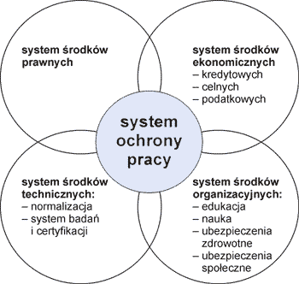
BHP
Podstawowe definicje:
Rys. 3. Powiązanie systemu ochrony pracy z innymi systemami

Slide 91
BHP
Podstawowe definicje:
BEZPIECZEŃSTWO – brak nieakceptowanego ryzyka szkód
OCHRONA ZDROWIA PRACOWNIKA – gwarancje zawarte w normach prawnych ustalających takie warunki pracy, aby zgodnie z definicją WHO zapewnić pracownikowi stan dobrego samopoczucia fizycznego, psychicznego oraz socjalnego.

Slide 92
BHP
Podstawowe definicje:
PRAWNA OCHRONA PRACY – ogół norm prawnych służących zapewnieniu pracownikowi w procesie pracy ochrony praw pracowniczych oraz zapewnienie bezpieczeństwa i ochrony zdrowia.

Slide 93
BHP
Podstawowe definicje:
Modyfikując do warunków gospodarki rynkowej stosowaną od wielu lat w praktyce definicję ochrony pracy, można przyjąć, że ochrona pracy to całokształt norm prawnych oraz środków badawczych, organizacyjnych i technicznych mających na celu ochronę praw pracownika oraz ochronę jego życia i zdrowia przed czynnikami niebezpiecznymi i szkodliwymi w środowisku pracy, a także stworzenie mu optymalnych warunków pracy z punktu widzenia ergonomii, fizjologii i psychologii pracy

Slide 94
BHP
Podstawowe definicje:
OCHRONA PRACY – całokształt norm prawnych
oraz środków badawczych, organizacyjnych i technicznych mających na celu ochronę praw pracownika oraz ochronę jego życia i zdrowia przed czynnikami niebezpiecznymi i szkodliwymi w środowisku pracy, a także stworzenie mu optymalnych warunków pracy z punktu widzenia ergonomii, fizjologii i psychologii pracy.
Źródło: J. Kowalski: Podstawy prawne ochrony pracy w Polsce. W: Bezpieczeństwo pracy i ergonomia., Red. nauk. D. Koradecka. Warszawa, CIOP 1999, s. 643.

Slide 95
BHP
Podstawowe definicje:
BEZPIECZEŃSTWO I HIGIENA PRACY – ogół norm prawnych oraz środków badawczych, organizacyjnych i technicznych mających na celu stworzenie pracownikowi takich warunków pracy, aby mógł on wykonywać pracę w sposób produktywny, bez narażania go na nieuzasadnione ryzyko wypadku lub choroby zawodowej oraz nadmierne obciążenie fizyczne i psychiczne.

Slide 96
BHP
Podstawowe definicje:
ZASADY BEZPIECZEŃSTWA I HIGIENY PRACY – pozaprawne (nie określone w prawie) reguły bezpiecznego postępowania, wymagane przy wykonywaniu określonej pracy (czynności), wynikające z doświadczenia oraz przesłanek naukowych i technicznych.

Slide 97
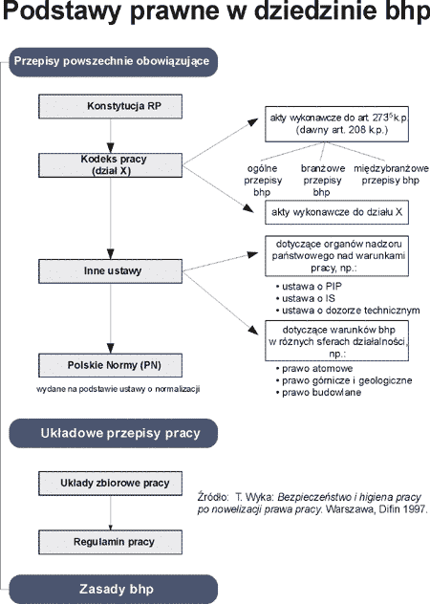
BHP

Slide 98
BHP
Podstawowym aktem prawnym, mówiącym o prawie do bezpiecznych i higienicznych warunków pracy, jest Konstytucja RP, która w art. 66 gwarantuje takie prawo każdemu. Sposób realizacji tego prawa określa ustawa. Ustawą określającą prawa i obowiązki obywateli w tym zakresie jest Kodeks pracy. Podstawowe uregulowania kodeksowe w zakresie bhp znajdują się w dziale X kodeksu dotyczącym bhp, w dziale VII dotyczącym ochrony pracy kobiet i w dziale IX dotyczącym ochrony pracy młodocianych. Natomiast art. 9 Kodeksu pracy wskazuje na inne źródła prawa pracy, szczególnie zaś porozumienia normatywne zawierane między partnerami socjalnymi, tj. układy zbiorowe i inne porozumienia zbiorowe, np. akty wewnątrzzakładowe stanowione w formie regulaminów i statutów.

Slide 99
BHP
Konstytucja Rzeczypospolitej Polskiej
z dnia 2 kwietnia 1997 r. (Dz. U. nr 78, poz. 483)
Art. 24
Praca znajduje się pod ochroną Rzeczypospolitej Polskiej. Państwo sprawuje nadzór nad warunkami wykonywania pracy.
Art. 66
Każdy ma prawo do bezpiecznych i higienicznych warunków pracy. Sposób realizacji tego prawa oraz Obowiązki pracodawcy określa ustawa.
Art. 68
Każdy ma prawo do ochrony zdrowia.

Slide 100
BHP
Kodeks pracy
DZIAŁ DZIESIĄTY
Bezpieczeństwo i higiena pracy
Art. 207.
Rozdział I. Podstawowe obowiązki pracodawcy
§1. Pracodawca ponosi odpowiedzialność za stan bezpieczeństwa i higieny pracy.
§2. Pracodawca jest obowiązany chronić zdrowie i życie pracowników poprzez zapewnienie bezpiecznych i higienicznych warunków pracy przy odpowiednim wykorzystaniu osiągnięć nauki i techniki.
W szczególności pracodawca jest obowiązany:
organizować pracę w sposób zapewniający bezpieczne i higieniczne warunki pracy
zapewniać przestrzeganie w zakładzie pracy przepisów oraz zasad bezpieczeństwa i higieny pracy, wydawać polecenia usunięcia uchybień w tym zakresie oraz kontrolować wykonanie tych poleceń,
zapewniać wykonanie nakazów, wystąpień, decyzji i zarządzeń wydawanych przez organy nadzoru nad warunkami pracy,
zapewniać wykonanie zaleceń społecznego inspektora pracy.

Slide 101
BHP
W celu spełnienia wymagań przepisów prawa w przedsiębiorstwach wdrażane są systemy zarządzania bezpieczeństwem i higieną pracy, których struktury mogą być różne, zawsze jednak muszą uwzględniać wymagane prawem elementy podstawowe. W systemie zarządzania wdrażanym zgodnie z normą PN-N-18001 wymagania przepisów prawa mają wpływ przede wszystkim na ukształtowanie następujących elementów:
identyfikacja zagrożeń i ocena ryzyka zawodowego,
struktura, odpowiedzialność i uprawnienia,
szkolenie, świadomość, kompetencje i motywacja,
komunikowanie się, partycypacja pracowników,
dokumentacja systemu zarządzania bezpieczeństwem i higieną pracy
sterowanie operacyjne pracami i działaniami związanymi ze znaczącymi zagrożeniami,
gotowość do reagowania na wypadki przy pracy i awarie,
monitorowanie,
zapisy.

Slide 102
BHP
Polski Komitet Normalizacyjny (PKN) już w 1998 r. podjął prace normalizacyjne mające na celu sformułowanie wymagań i wytycznych w zakresie wdrażania i doskonalenia systemów zarządzania bezpieczeństwem i higieną pracy. W lutym 1998 r. w ramach PKN powołano Normalizacyjną Komisję Problemową nr 276 do spraw zarządzania bezpieczeństwem i higieną pracy. W wyniku przeprowadzonych prac ustanowiono serię norm PN-N-18000, obejmującą obecnie 4 dokumenty:

Slide 103
BHP
PN-N-18001:2004 Systemy zarządzania bezpieczeństwem i higieną pracy. Wymagania.
PN-N-18002:2000 Systemy zarządzania bezpieczeństwem i higieną pracy. Ogólne wytyczne oceny ryzyka zawodowego.
PN-N-18004:2001 Systemy zarządzania bezpieczeństwem i higieną pracy. Wytyczne.
PN-N-18011:2006 Systemy zarządzania bezpieczeństwem i higieną pracy. Wytyczne auditowania.

Slide 104
BHP
Sformalizowane systemy zarządzania bezpieczeństwem i higieną pracy (Occupational Health and Safety Management Systems – OHSMS) stanowią zbiór zasad i powiązanych ze sobą elementów ogólnego systemu zarządzania przedsiębiorstwem, zapewniających osiągnięcie celów organizacji w zakresie poprawy warunków bezpieczeństwa i higieny pracy pracowników oraz otoczenia.

Slide 105
BHP
PN-N-18001:2004 stanowi wytyczne dla systemu zarządzania bezpieczeństwem pracy, który może być poddawany zewnętrznej weryfikacji przez niezależne akredytowane instytucje celem uzyskania potwierdzenia zgodności z wymogami normy i uzyskania certyfikatu zgodności. Kolejne dwie normy stanowią narzędzie doskonalenia systemu zarządzania bezpieczeństwem pracy.
PN-N-18004:2004 jest uszczegółowieniem PN-N-18001; jest rozbudowaną, wyposażoną w liczne praktyczne wskazówki normą opisującą, jak wdrożyć system. Przedsiębiorstwa coraz częściej stawiają sobie za zadanie osiągnięcie zgodności z postanowieniami PN-N-18004 – celem doskonalenia istniejącego systemu.

Slide 106
BHP
PN-N-18011:2006 przeznaczona jest do stosowania przez audytorów w trakcie audytów systemu zarządzania bezpieczeństwem i higieną pracy. Określa ona wytyczne dotyczące procesu audytowania oraz definiuje kompetencje audytorów i zakres wiedzy niezbędny do zapewnienia prawidłowego przebiegu audytów. Wymagania wymienionych norm stanowią zestaw elementów systemu zarządzania, którego realizacja powinna ułatwić właściwe prowadzenie każdego typu działalności w aspekcie bhp. Są to więc nie tylko wymagania normy, z których należy „rozliczyć” się przed audytorem, ale także, a może przede wszystkim, są to wytyczne i zalecenia,
przydatne do praktycznego działania w sferze bhp, spełniania przepisów prawnych w tym zakresie oraz aktywnego tworzenia właściwych warunków dla pracowników w środowisku pracy.

Slide 107
BHP
PN-N-18001 może być stosowana przez organizacje, których celem jest:
wdrożenie, utrzymywanie i doskonalenie systemu zarządzania bezpieczeństwem i higieną pracy
postępowanie zgodne z ustaloną we własnym zakresie polityką bezpieczeństwa i higieny pracy
zadeklarowanie postępowania zgodnego z wymaganiami tej normy
dążenie do uzyskania potwierdzenia przez organizację zewnętrzną zgodność systemu zarządzania bhp z wymaganiami niniejszej normy.

Slide 108
BHP
Model Systemu zarządzania bezpieczeństwem i higiena pracy obejmuje on następujące elementy:
  zaangażowanie najwyższego kierownictwa i politykę bezpieczeństwa i higieny pracy;
  planowanie działań, na które składa się ustalanie celów ogólnych i szczegółowych oraz sporządzanie planów ich realizacji;
  ocena ryzyka zawodowego i identyfikowanie obowiązujących przedsiębiorstwo wymagań prawnych to elementy systemu, które powinny umożliwić pozyskiwanie informacji niezbędnych do właściwego ustalania celów;

Slide 109
BHP
  wdrażanie i funkcjonowanie, a w tym:
    ustalenie struktury organizacyjnej i odpowiedzialności,
    zapewnienie zasobów potrzebnych do wdrożenia i funkcjonowania systemu,
    zapewnienie odpowiednich kompetencji i szkolenia oraz kształtowanie świadomości i motywowanie pracowników,
    komunikowanie się,
    dokumentowanie systemu zarządzania bezpieczeństwem i higieną pracy,
    sterowanie pracami i działaniami związanymi ze znaczącymi zagrożeniami,
    gotowość do reagowania na wypadki przy pracy i awarie;
  sprawdzanie funkcjonowania systemu obejmujące monitorowanie i auditowanie oraz działania korygujące;
  przegląd wykonywany przez kierownictwo i ciągłe doskonalenie.
Wdrożenie systemu zarządzania zgodnego z wymaganiami i wytycznymi norm powinno nie tylko ułatwić dostosowanie się do wymagań obowiązującego prawa, ale również przyczynić się do osiągania coraz wyższego poziomu bezpieczeństwa i ochrony zdrowia pracowników.

Slide 110
BHP
Wdrożenie systemu zarządzania zgodnego z wymaganiami i wytycznymi norm powinno nie tylko ułatwić dostosowanie się do wymagań obowiązującego prawa, ale również przyczynić się do osiągania coraz wyższego poziomu bezpieczeństwa i ochrony zdrowia pracowników.

Slide 111
BHP

Slide 112
BHP

Slide 113
BHP

Slide 114
BHP

Slide 115
BHP

Slide 116
BHP

Slide 117
BHP

Slide 118
BHP

Slide 119
BHP

Slide 120
BHP

Slide 121
BHP

Slide 122
BHP

Slide 123
BHP

Slide 124
BHP

Slide 125
BHP

Slide 126
BHP

